Slide 1

大量现货 1套起定制 100套起自由组合

Slide 2
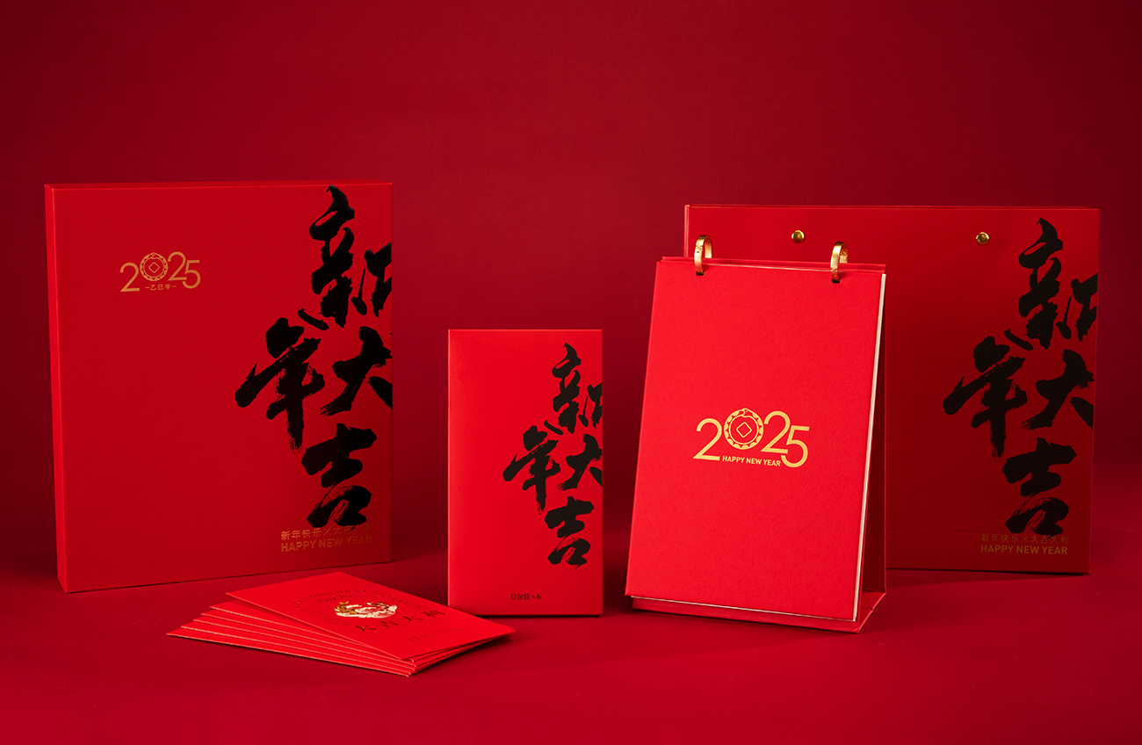
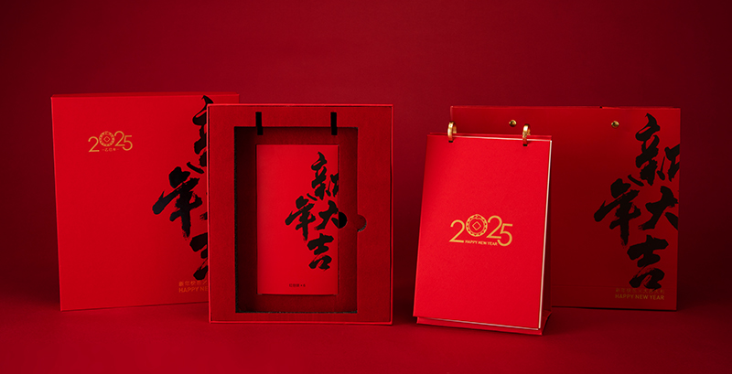
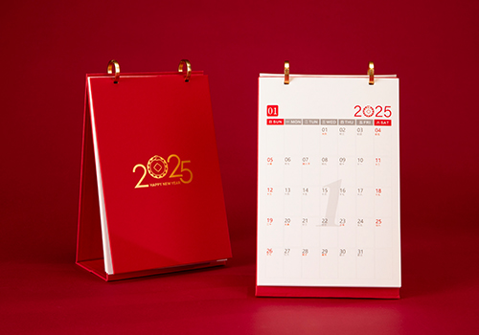
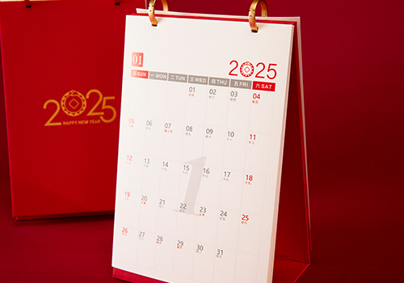
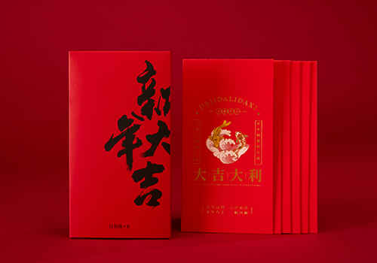
新年大吉·台历红包袋组
配置：台历+红包袋*6
材质：特种纸+白卡+合金
尺寸：台历140*235mm
红包袋95*175mm
包装：高档礼盒(256*216*40mm)+手提袋
零售价RMB：108.00
出厂价RMB：39.00
出厂价不含税运，专票加11%，普票加2%

Slide 3
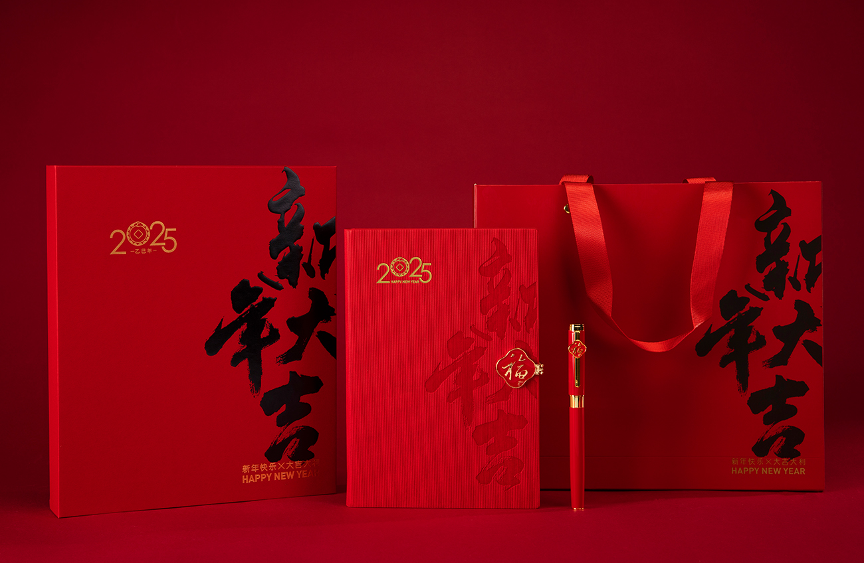
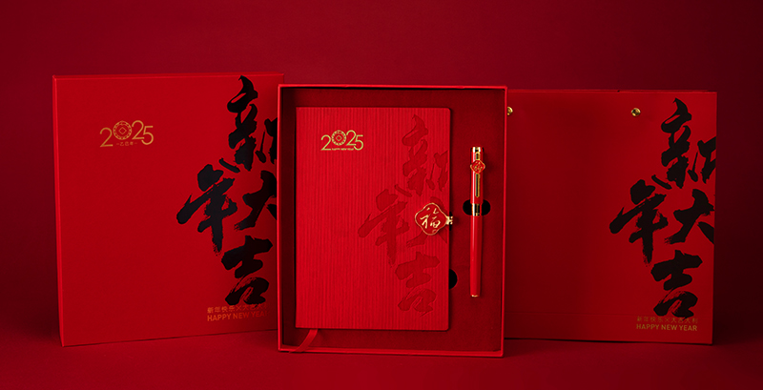
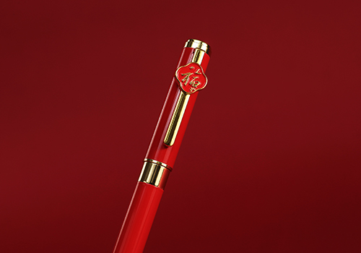
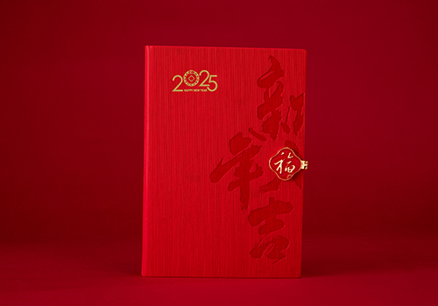
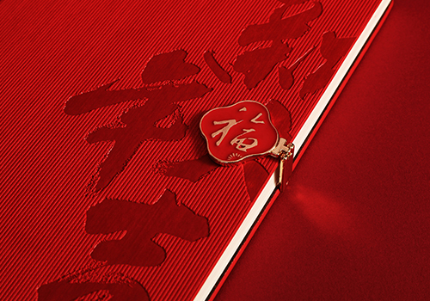
新年大吉·福本两件套
配置：A5福本+福笔
材质：高档pu+黄铜+合金+象牙纸
尺寸：福本145*215mm
福笔12.5*138mm
包装：高档礼盒(256*216*40mm)+手提袋
零售价RMB：158.00
出厂价RMB：56.00
出厂价不含税运，专票加11%，普票加2%

Slide 4
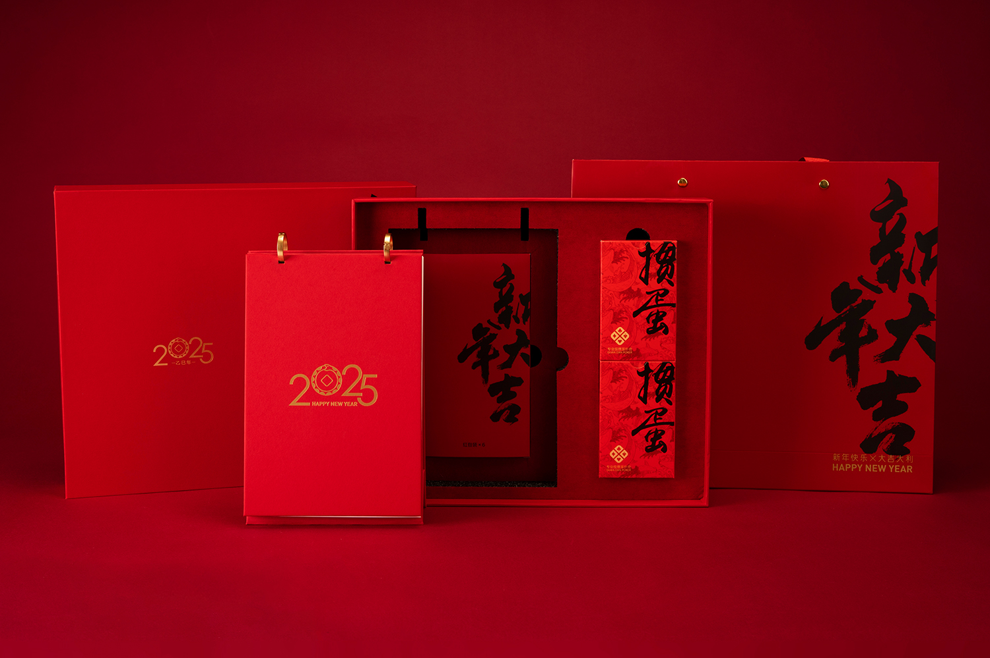
新年大吉·台历掼蛋组
配置：台历+掼蛋扑克*2+红包袋*6
材质：五金+特种纸+特级白芯
尺寸：台历140*235mm
红包袋95*175mm
掼蛋扑克99*62mm
包装：高档礼盒(302*262*53mm)
+手提袋
零售价RMB：148.00
出厂价RMB：55.00
出厂价不含税运，专票加11%，普票加2%

Slide 5
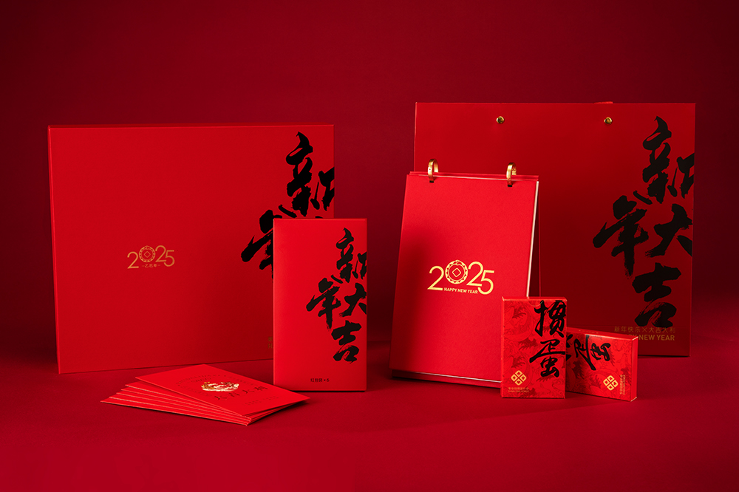
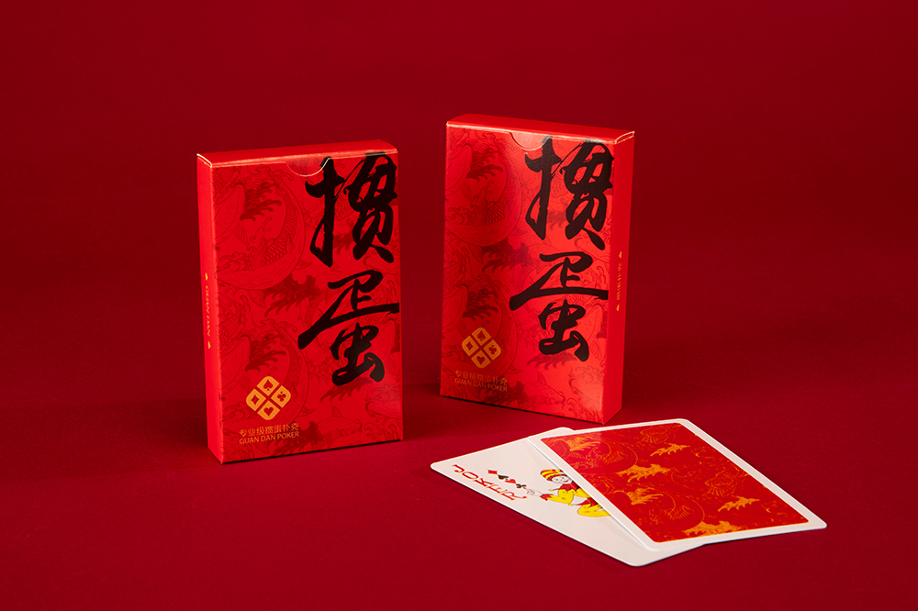
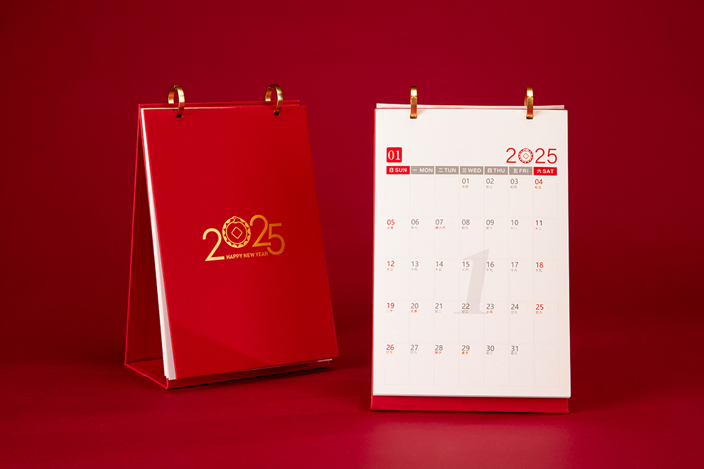
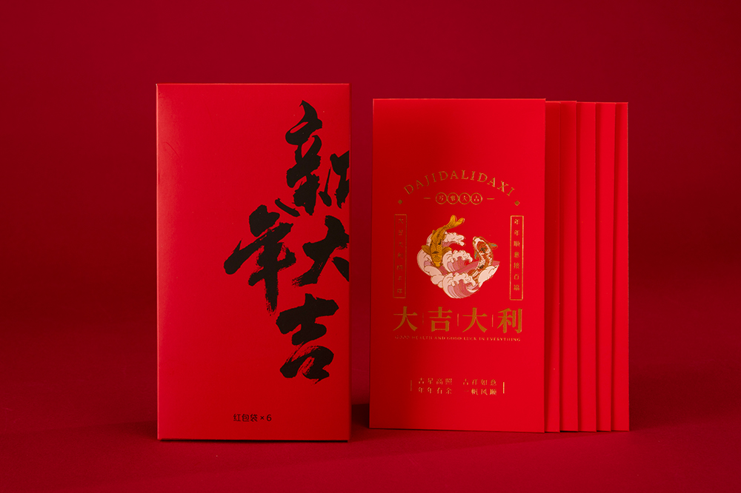
掼蛋扑克*2
红包袋*6

Slide 6
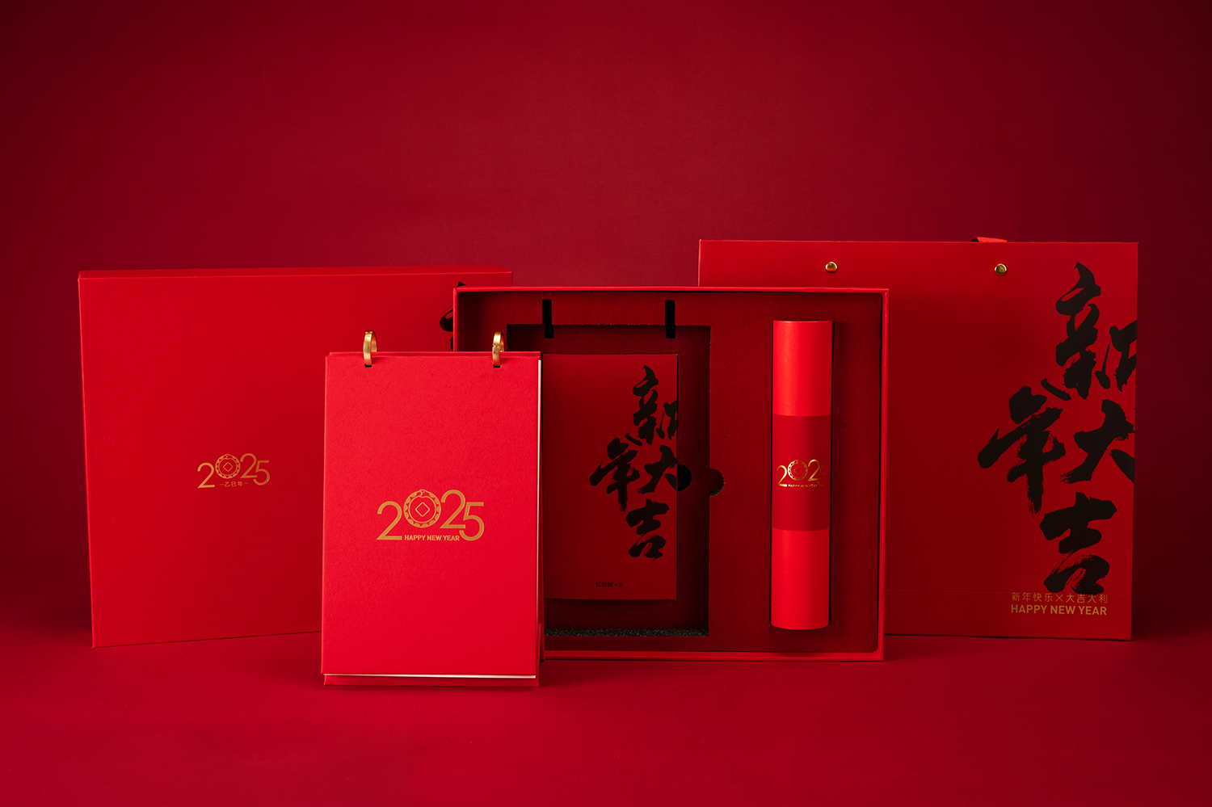
新年大吉·台历春联组
配置：台历+春联+红包袋*6
材质：五金+特种纸+白卡
尺寸：台历140*235mm
红包袋95*175mm
对联210*1180mm
包装：高档礼盒(302*262*53mm)
+手提袋
零售价RMB：146.00
出厂价RMB：55.00
出厂价不含税运，专票加11%，普票加2%

Slide 7
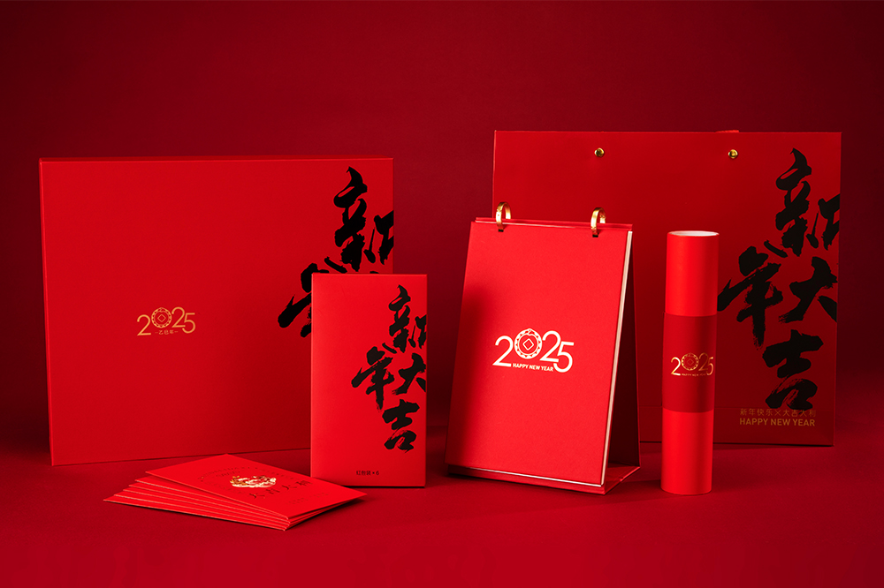
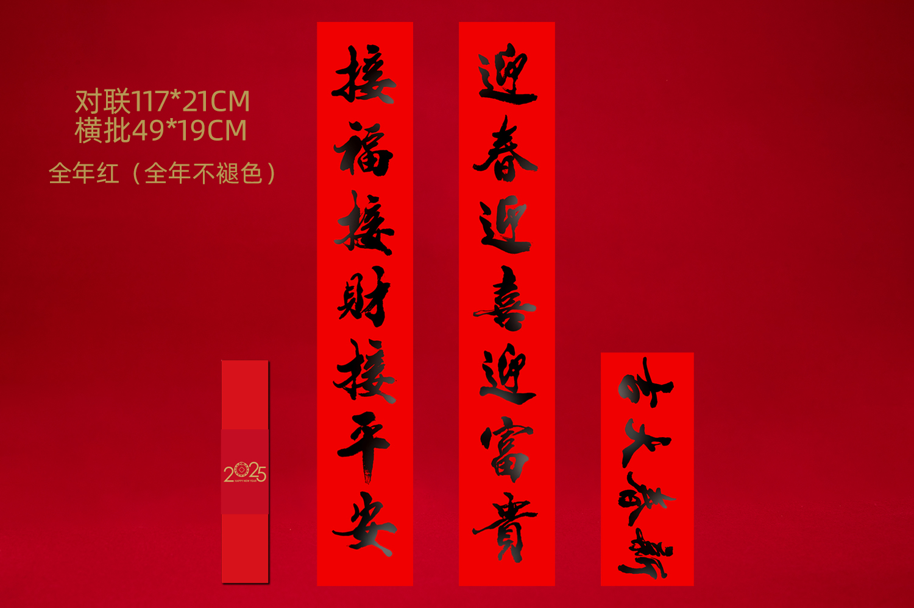
红包袋*6

Slide 8
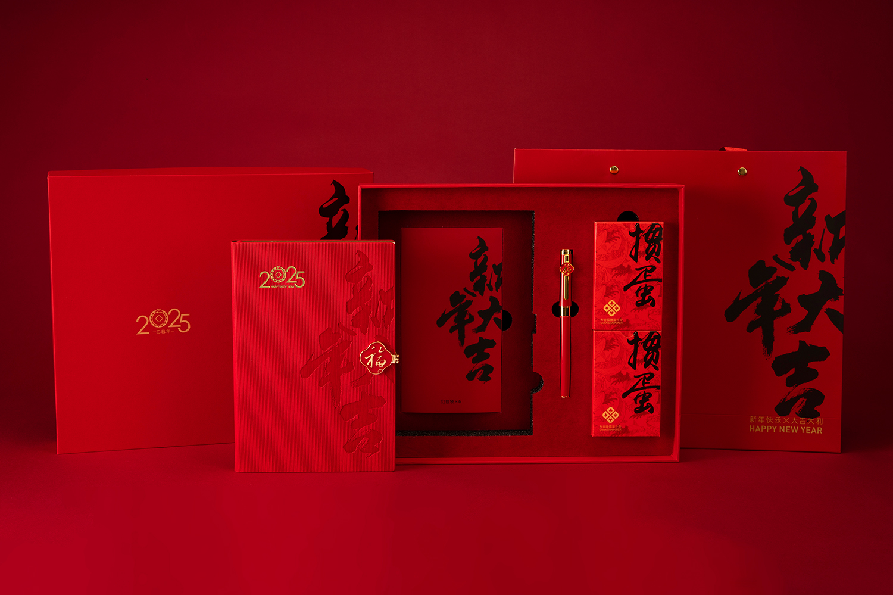
新年大吉·福本掼蛋组
配置：A5福本+福笔+掼蛋扑克*2+红 包袋*6
材质：五金+特种纸+高档PU+特级白芯
尺寸：福本145*215mm
福笔12.5*138mm
红包袋95*175mm
对联210*1180mm
掼蛋扑克99*62mm
包装：高档礼盒(302*262*53mm)
+手提袋
零售价RMB：228.00
出厂价RMB：85.00
出厂价不含税运，专票加11%，普票加2%

Slide 9
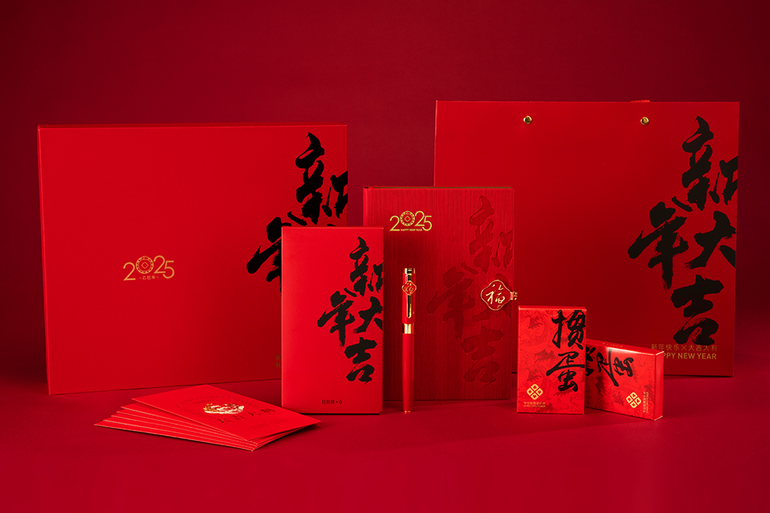
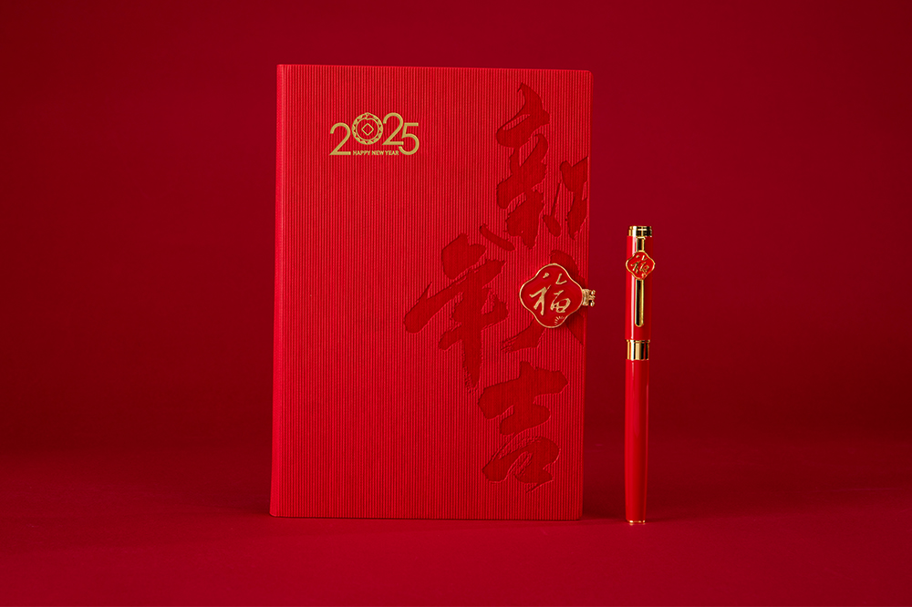
掼蛋扑克*2
红包袋*6

Slide 10
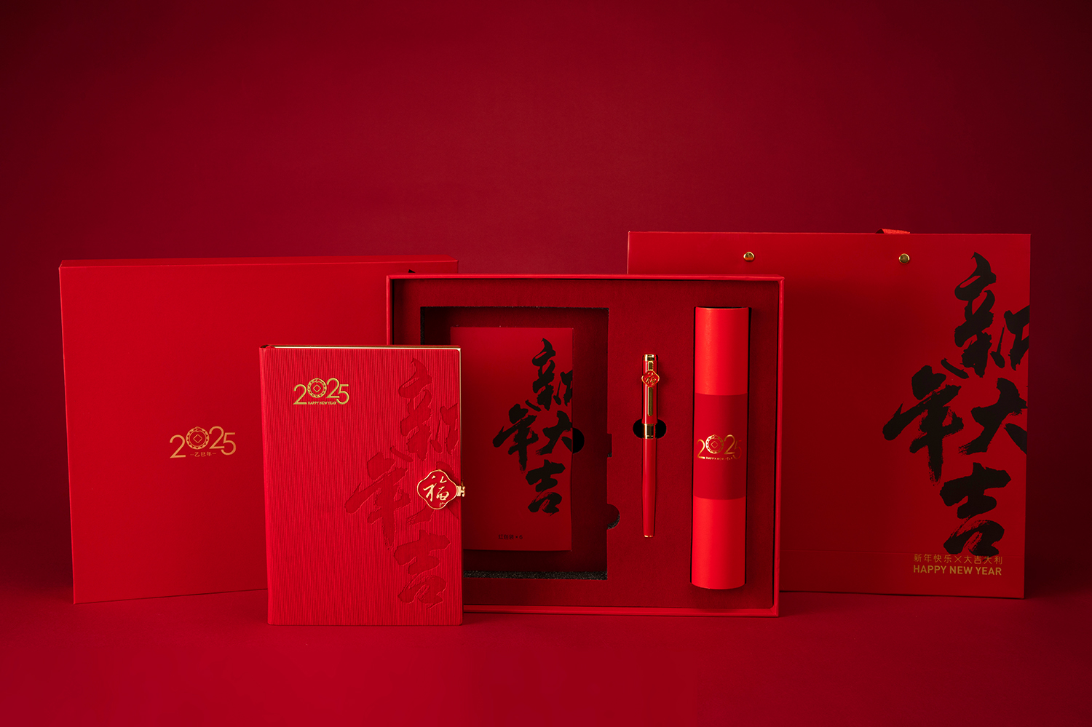
新年大吉·福本春联组
配置：A5福本+福笔+春联+红包袋*6
材质：五金+特种纸+高档PU
尺寸：福本145*215mm
福笔12.5*138mm
红包袋95*175mm
对联210*1180mm
包装：高档礼盒(302*262*53mm)
+手提袋
零售价RMB：226.00
出厂价RMB：79.00
出厂价不含税运，专票加11%，普票加2%

Slide 11
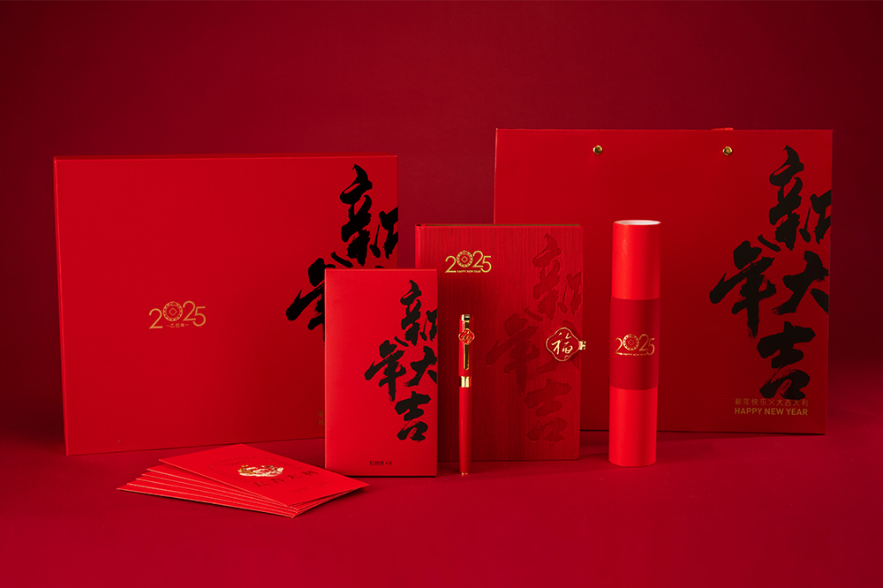
红包袋*6

Slide 12
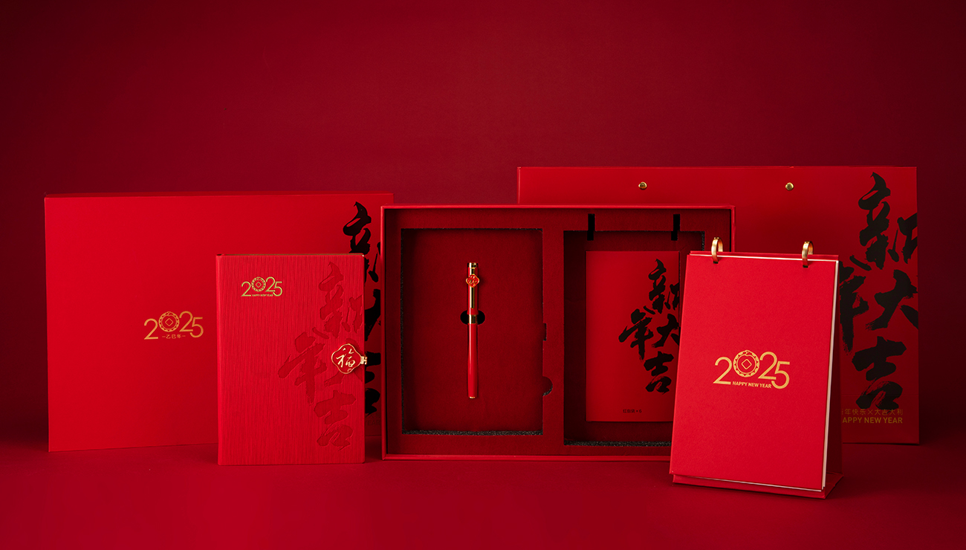
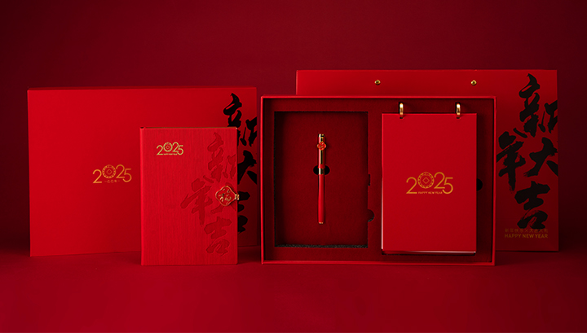
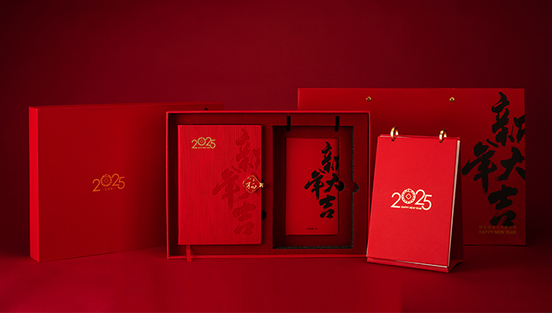
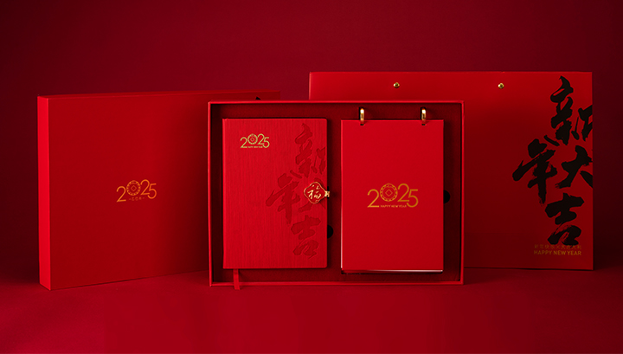
新年大吉·笔记本台历组
材质：高档pu+特种纸+白卡+合金
尺寸：台历140*235mm
红包袋95*175mm
福本145*215mm
福笔12.5*138mm
包装：高档礼盒(358*262*53mm)+手提袋
零售价RMB：108.00
出厂价不含税运，专票加11%，普票加2%
A5福本+福笔+台历+红包袋*6 出厂价：89.00
A5福本+福笔+台历 出厂价：85.00
A5福本+台历+红包袋*6 出厂价：75.00
A5福本+台历 出厂价：69.00

Slide 13
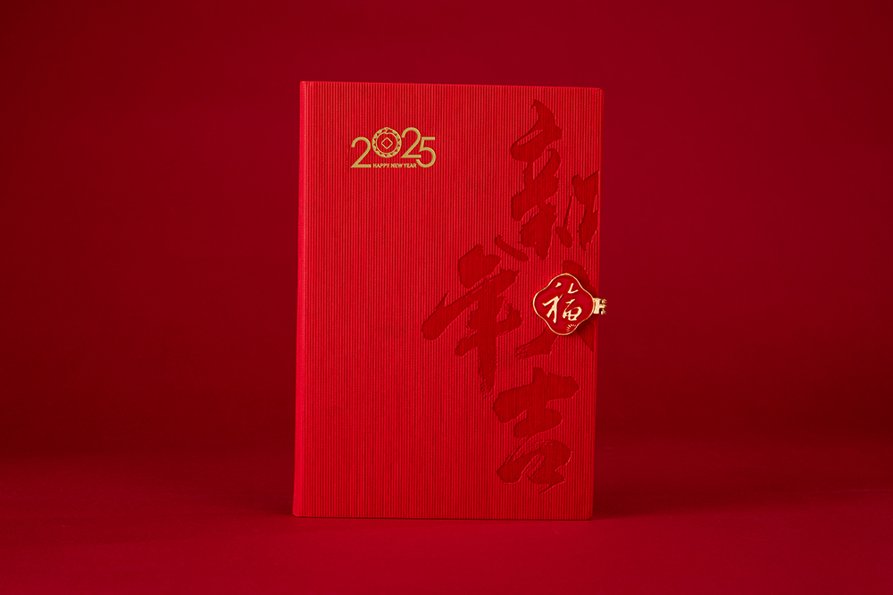
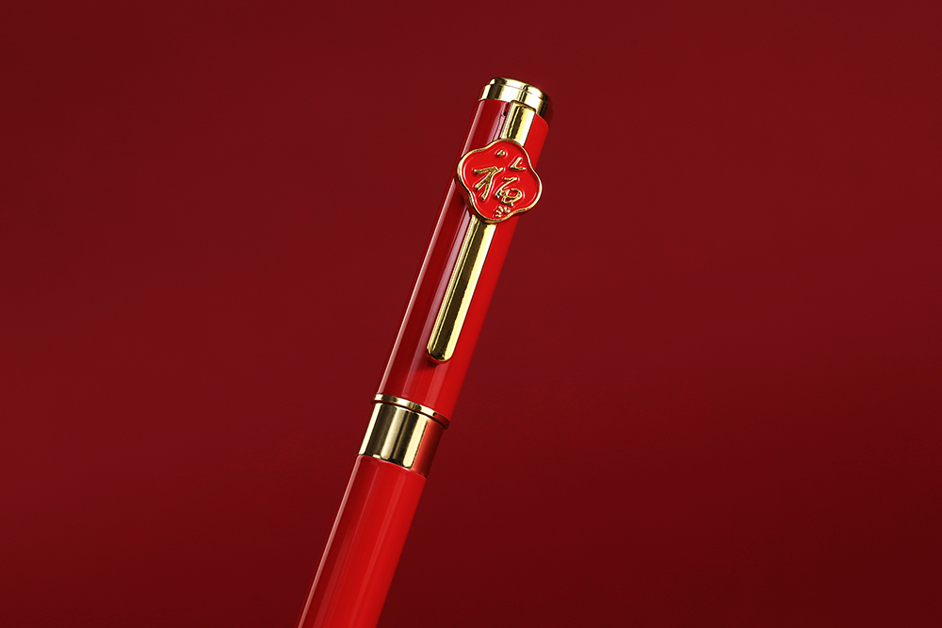
红包袋*6

Slide 14
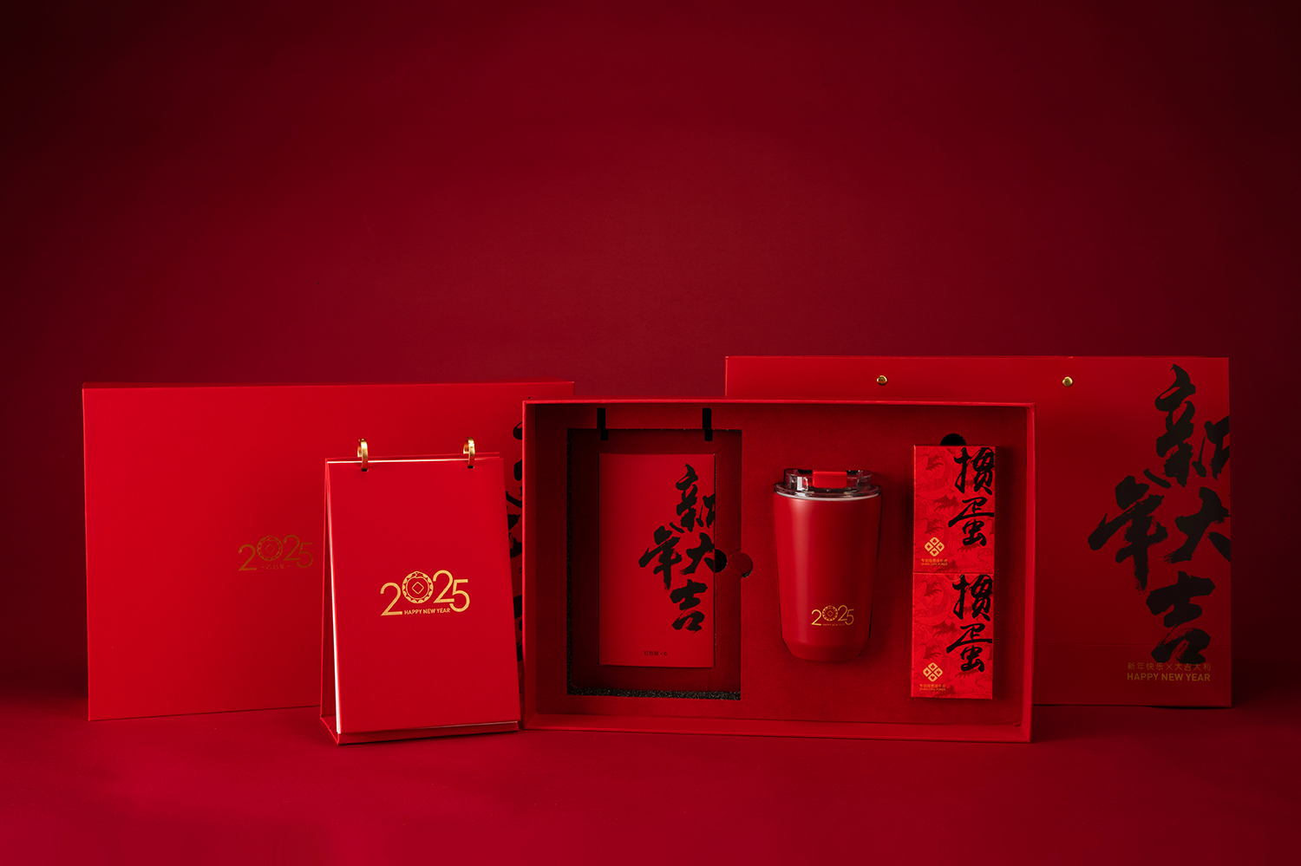
新年大吉·掼蛋杯组
配置：台历+保温杯+掼蛋扑克*2+红包袋*6
材质：五金+特种纸+不锈钢+特级白芯
尺寸：台历140*235mm
红包袋95*175mm
掼蛋扑克99*62mm
保温杯380ml
包装：高档礼盒(400*268*95mm)
+手提袋
零售价RMB：308.00
出厂价RMB：109.00
出厂价不含税运，专票加11%，普票加2%

Slide 15
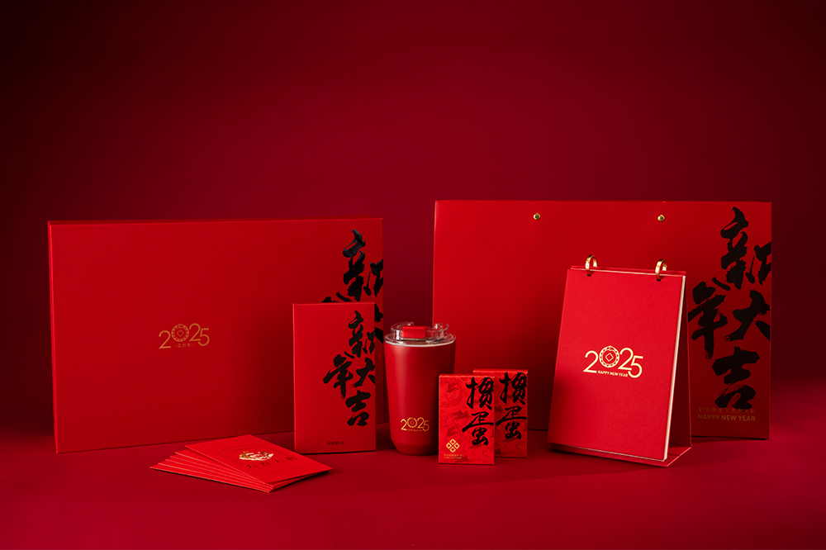
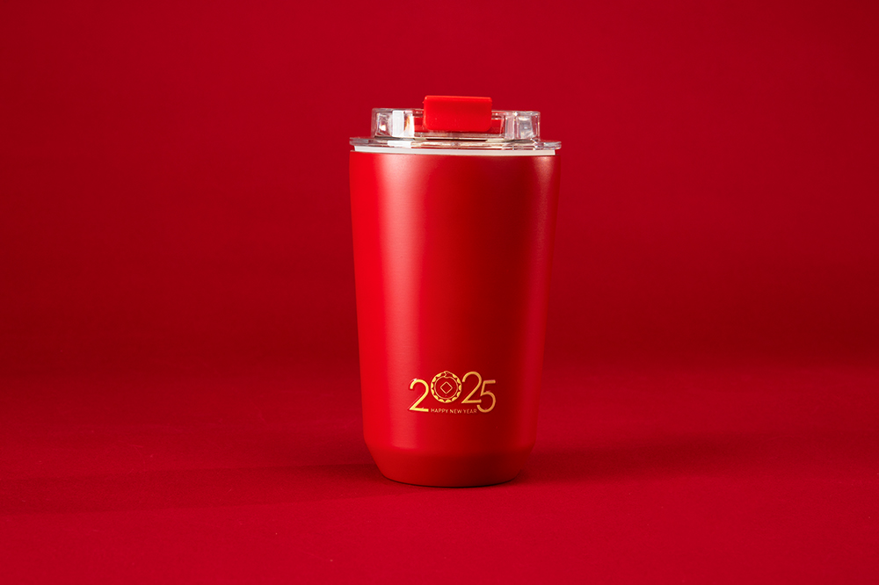
掼蛋扑克*2
红包袋*6

Slide 16
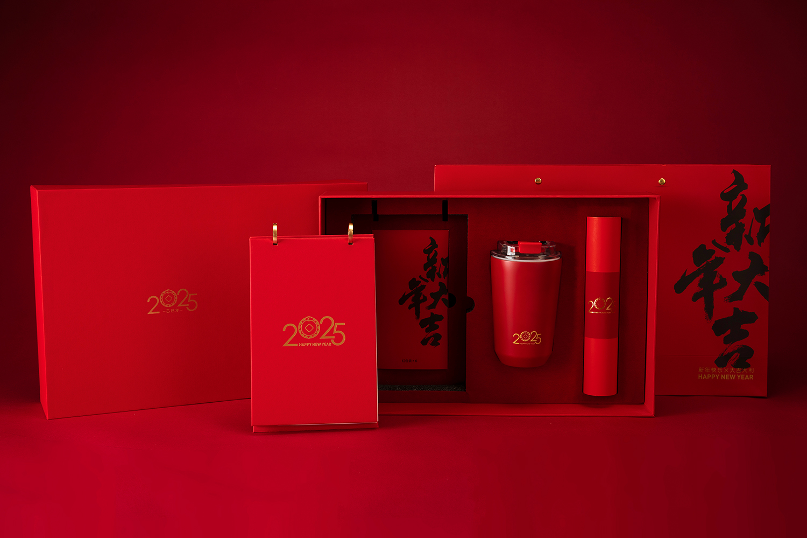
新年大吉·台历杯组
配置：台历+保温杯+春联+红包袋*6
材质：五金+特种纸+不锈钢
尺寸：台历140*235mm
红包袋95*175mm
对联210*1180mm
保温杯380ml
包装：高档礼盒(400*268*95mm)
+手提袋
零售价RMB：296.00
出厂价RMB：106.00
出厂价不含税运，专票加11%，普票加2%

Slide 17
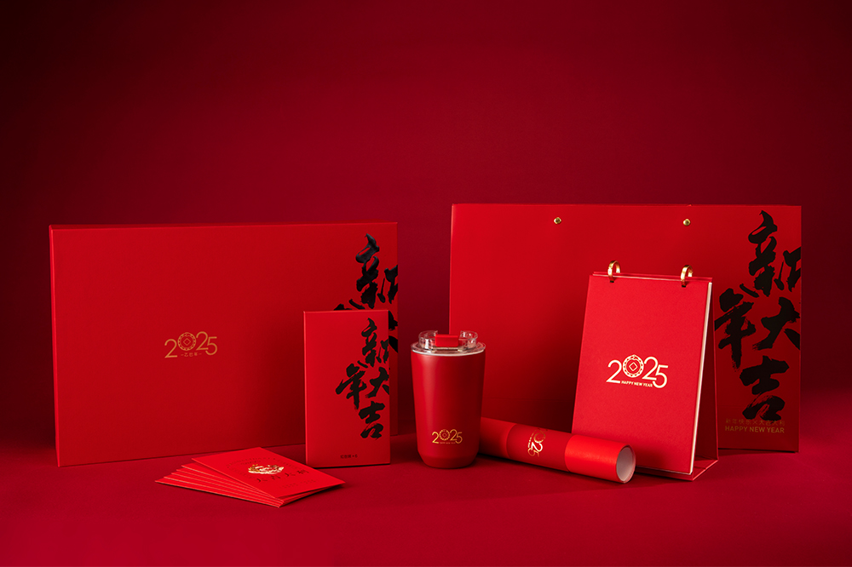
红包袋*6

Slide 18
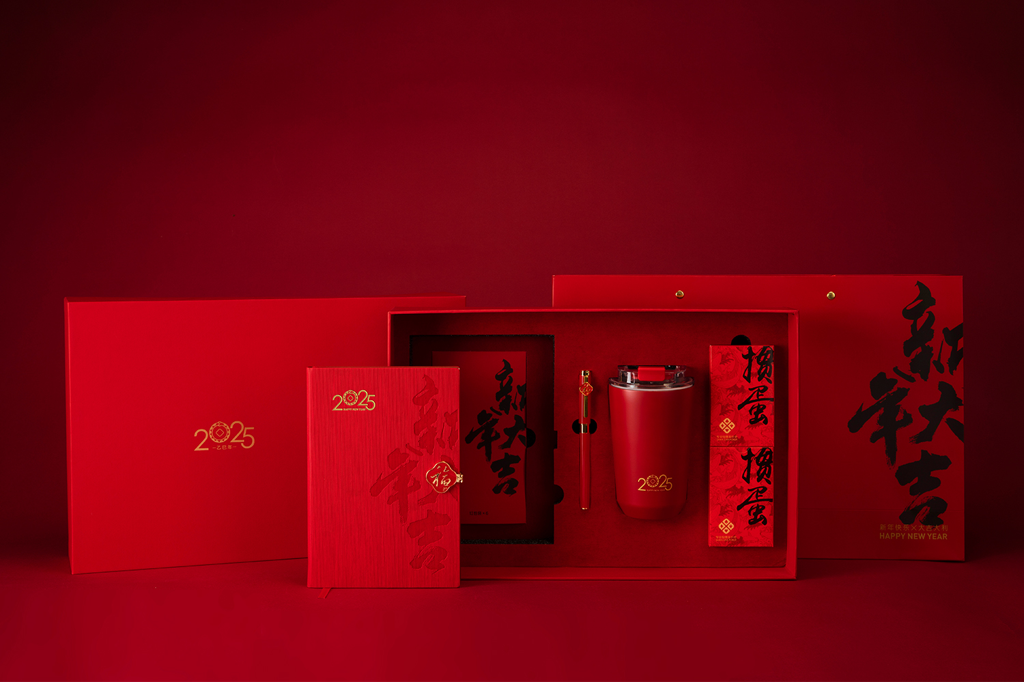
新年大吉·掼蛋本组
配置：A5福本+福笔+保温杯+掼蛋扑克*2+红包袋*6
材质：五金+特级白芯+高档PU+不锈钢
尺寸：福本145*215mm
福笔12.5*138mm
保温杯380ml
红包袋95*175mm
掼蛋扑克62*99mm
包装：高档礼盒(400*268*95mm)
+手提袋
零售价RMB：378.00
出厂价RMB：135.00
出厂价不含税运，专票加11%，普票加2%

Slide 19
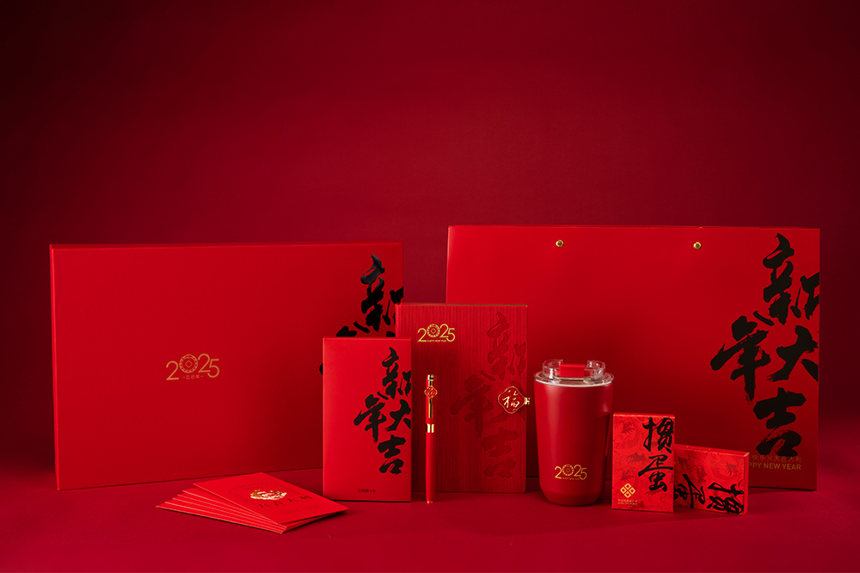
掼蛋扑克*2
红包袋*6

Slide 20
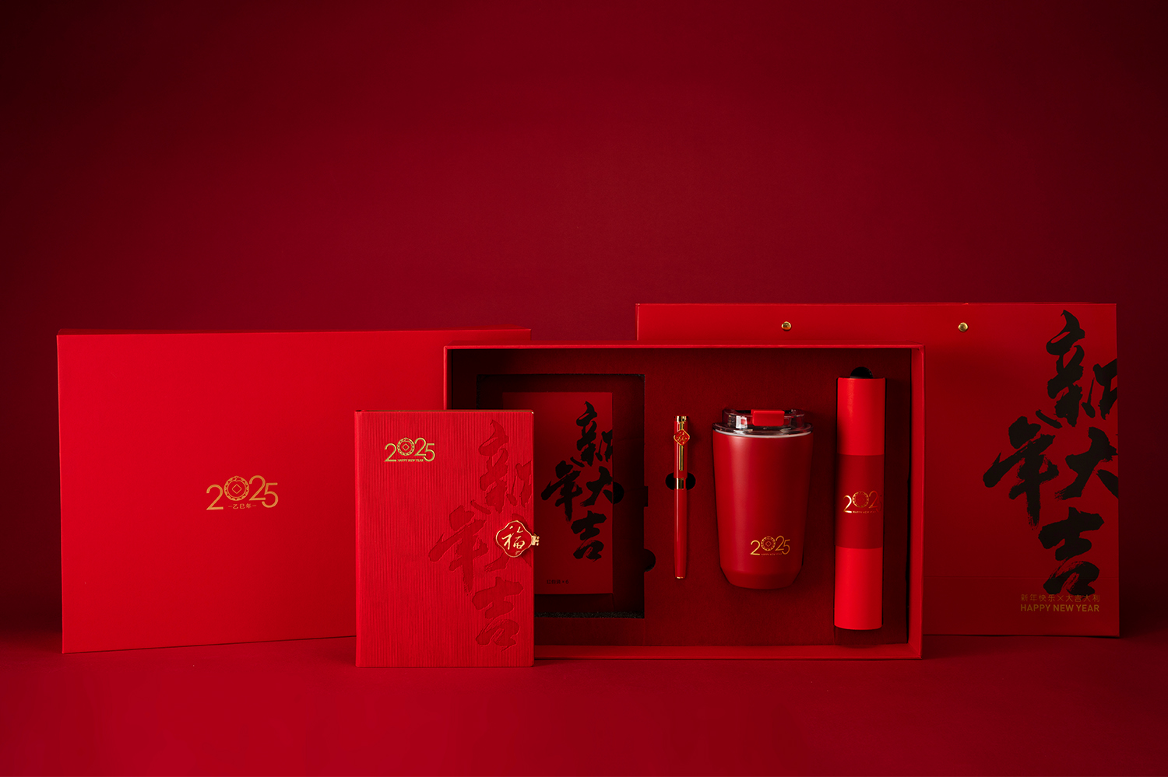
新年大吉·福本杯组
配置：A5福本+福笔+保温杯+春联+红包袋*6
材质：五金+特种纸+高档PU+不锈钢
尺寸：福本145*235mm
福笔12.5*138mm
保温杯380ml
红包袋95*175mm
对联210*1180mm
包装：高档礼盒(400*268*95mm)
+手提袋
零售价RMB：368.00
出厂价RMB：135.00
出厂价不含税运，专票加11%，普票加2%

Slide 21
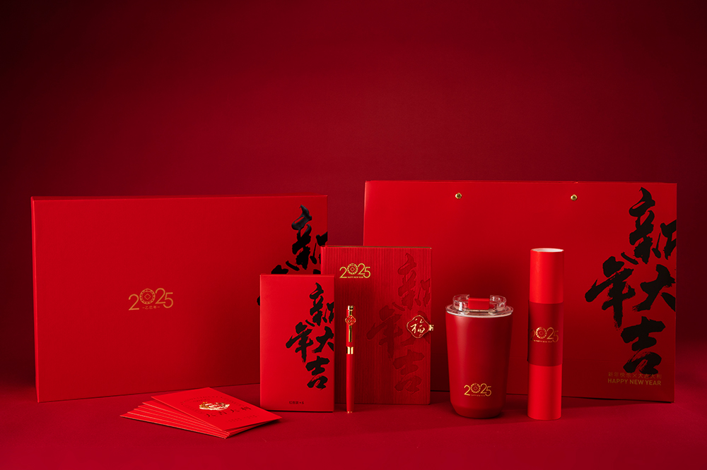
红包袋*6

Slide 22


